Slide 1
Hw4 Q learning 加強式學習
資訊112 竇賢祐 F74084012

Slide 2
Introduction – 加強式學習
目標導向(goal-oriented)
找出最好的policy讓reward最多
根據環境決定行動的方式
從每一次的錯誤中學習
加強式學習是一個大方向，與監督式學習、非監督式學習有著些許差異
監督式學習 : 有一個標記好的資料庫，可以用來比對
非監督式學習 : 一開始什麼都不知道，沒有目標，沒有過往資料可以比對，只能自己一步一步找出目標、過程
加強式學習 : 有目標，但是怎麼達成要靠自己摸索

Slide 3





Introduction – 加強式學習
agent
Agent
如同大腦，要想辦法 適應環境(environment)
根據environment給出的 reward、state選擇一個 最好的action
Action : agent想要執行的動作
Environment:
接收agent的action並給出state、reward
State : 目前的狀態
reward : environment 對於這個action給出的回饋
state
reward
$$S_{t}$$
$$R_{t}$$
action
Environment
$$A_{t}$$
$$R_{t+1}$$
$$S_{t+1}$$

Slide 4
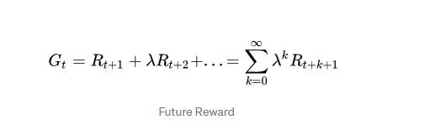

Introduction – 加強式學習
如何定義目前state 和policy的好壞?
利用右方的方程式
λ表discount factor
越未來的reward影響越小
當下的reward最大
以上方程式經過化簡、修改可改成以下形式

Slide 5
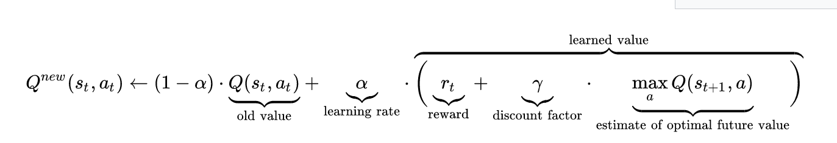
Introduction – Q learning
找到最大化所有步驟的獎勵(reward)期望
給出最佳的動作選擇
以下function即為Q learning 基本架構
s : state a: action
Learning rate 會隨著執行的次數逐漸變小，如此才能使預測慢慢收斂
每次都找出下一次的state中最好的action

Slide 6

Method - 加強式學習
MDP(Markov Decision Process) 馬可夫決策過程
未來只取決於當前
由於一開始並不知道環境的狀態，所以只能根據以往的經驗(observation、reward、action)及現在得到的observation、reward當作現在的狀態
O: 原始狀態 r : reward a : action

Slide 7

Method - 加強式學習
若將以往的所有資料都考慮進去，模型會過大
Markov說: “未來只取決於當前”
我們假設下一個狀態只和現在的狀態有關，藉此縮小模型
藉由這種方式，假想加強式學習同為一種MDP模型，因此下一次的動作，只以當前狀態來做判斷!

Slide 8
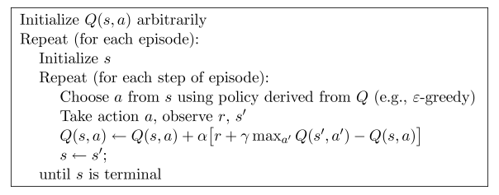
Method - Q learning
產生一個空的Q-table幫助紀錄當下的結果
每次判斷要選擇的動作，都利用Q-table來選擇最佳的動作
但因一開始並無以前的資料，所以會先以隨機的方式產生action
每次做完動作，都根據reward、state更新Q-table
利用前面提到的方程式來更新Q-table的內容，並且多乘上一個learning rate，來幫助 最後的結果可以慢慢收斂 (learning rate會根據目 前測試的次數慢慢降低)

Slide 9
Result
以下的結果為助教提供的資料上的程式碼執行結果(遊戲: CartPole-v0)
Test 表示測試了第幾次
n timesteps 代表這次測試第幾圈的時候輸掉
Rewards 表這次測試的 最終reward值

Slide 10
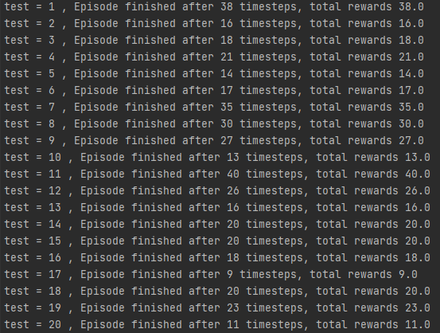
Result

Slide 11
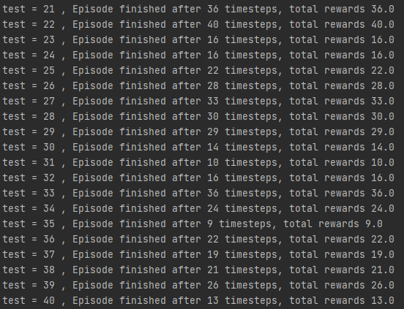
Result

Slide 12
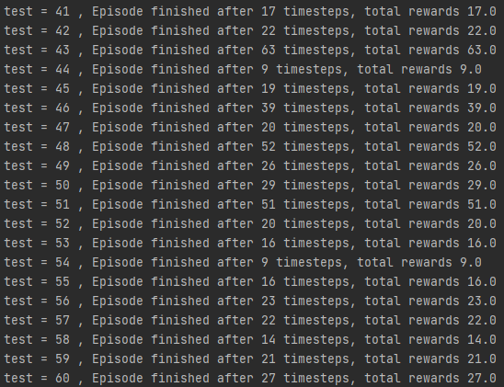
Result

Slide 13
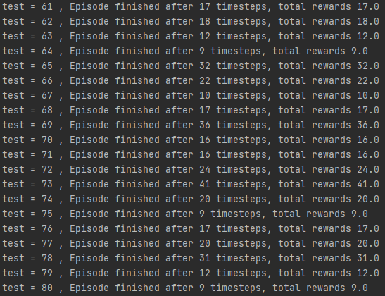
Result

Slide 14
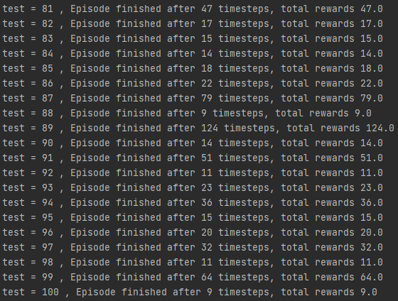
Result

Slide 15
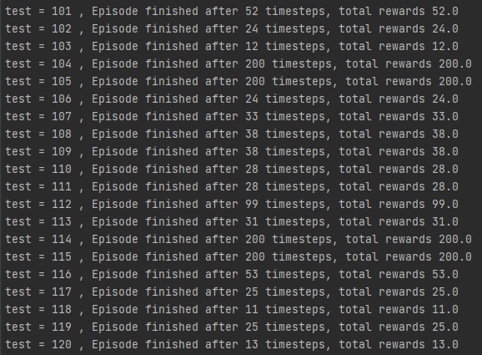
Result

Slide 16
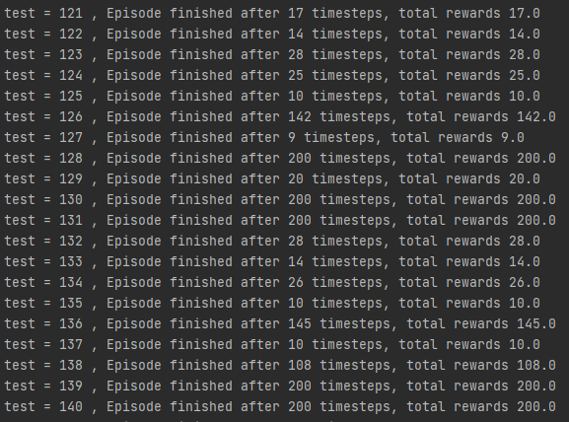
Result

Slide 17
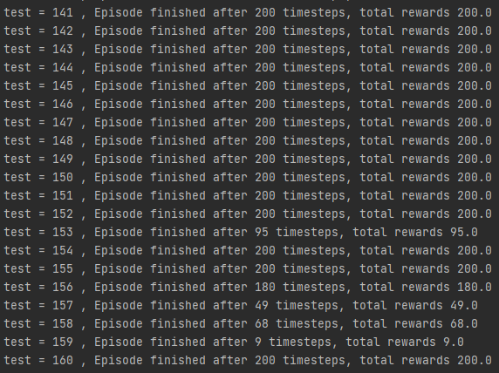
Result

Slide 18
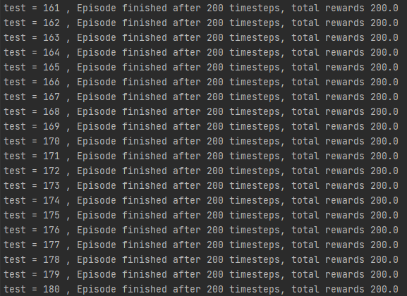
Result

Slide 19
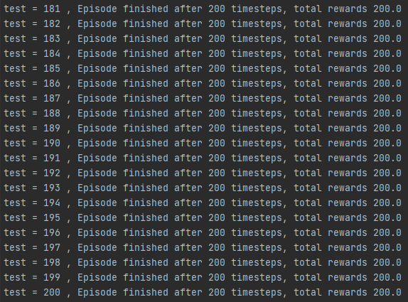
Result

Slide 20
Discussion
從result來看，隨著test增加，timestep會慢慢出現高的timestep，但是中間還是會穿插一些很低的timestep
但是每一次timestep突然變低的那次，下一次的timestep又會回升很多 ex : test = 88、89
這種訓練的過程並不會像是一個遞增的感覺，因為中間仍是許多低值，只有偶爾會出現很高的數值

Slide 21
Discussion
到了test = 139時，timestep達到最頂 200 ，但在test = 153時，timestep又掉回95，由此推測，此時雖然以大致上已經穩定，但還是會有一些情況會出問題，因此後面幾次的test仍在做不同的測試
直到test = 160，此次的訓練才算真正完成，後面每次的timestep都是200
根據多次測驗這個程式，每次都大約在150~180 這個區間會保持 200 timestep

Slide 22
Discussion - 加強式學習 & Q learning
Q learning屬於加強式學習(reinforcement learning)的一種
利用Q learning的方式，可以達成加強式學習的過程
在這次的作業中，因為操作的動作、狀態並不算多，但是如果利用Q learning來玩一款遊戲，就不適合使用這種方式
原因 : 計算過程過於複雜，無法計算出所有狀態的Q值
解法 : 使用DQN(Deep Q-learning Network)
在搜尋資料的過程看到有人利用DQN來玩馬力歐 (https://www.youtube.com/watch?v=qv6UVOQ0F44)

Slide 23
Discussion - 加強式學習 & Q learning
RL的其他應用：
Alpha Go
對話系統
醫療 : 找尋最佳治療方案
Google auto ML :
自駕車

Slide 24
Discussion – 總結、心得
加強式學習(RL)與前幾次作業常用的KNN模型，有著很大的不同，
KNN 需要先自己找出資料並且做好label(即利用rule蒐集data)
RL可以讓程式從一開始就自己跑，不必另外蒐集資料，他可以藉由遊玩的過程自己找出錯誤，自己更改
就此看來RL 感覺上很適合玩遊戲、有規則且可以一直失敗並重來的事情，因為可以藉由不斷的失敗，自己找出問題所在並修正，與我們真正的“人”相比就好像是在做作業一樣，可以藉由搜尋資料的過程，不斷更正自己的想法
而KNN像是我們”人“在嬰幼兒時期，學習物品的名稱一樣，周遭的大人們會告訴小孩這叫”狗”，這叫“貓”…，就如同我們為機器做好標籤一樣。

Slide 25
Discussion - 總結、心得
這次作業的加強式學習，與以往使用KNN的監督式學習兩者相比之下發現：
機器學習的方式(加強式、監督式、非監督式)，並非完全憑空出現的，其實都是模仿人的學習行為
各個學習方法之下的各種演算法（Q learning、KNN） ，才是比較跟程式相關的概念 => 要如何利用code去呈現這些學習方法！

